Slide 1
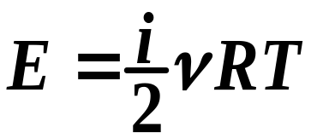
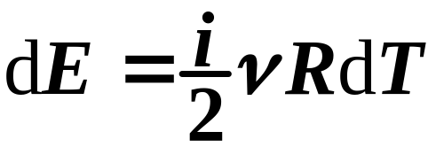

第2节 理想气体的热容量
Heat Capacity of Ideal Gas
理想气体的内能公式
设ν 摩尔理想气体，经一微小准静态过程后，
温度改变dT、并且系统做功dA，则：
= dE +PdV
10

Slide 2

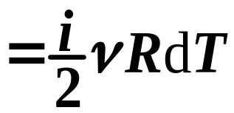
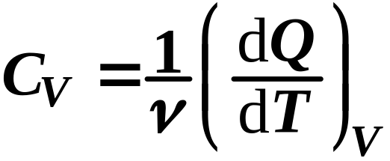
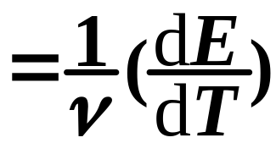
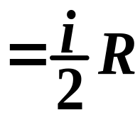
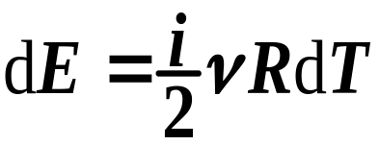


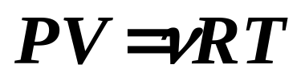
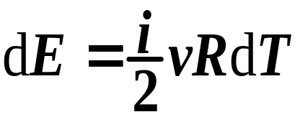
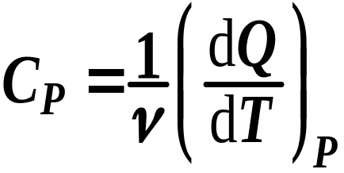
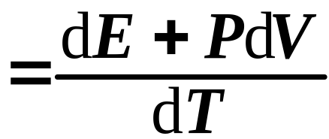

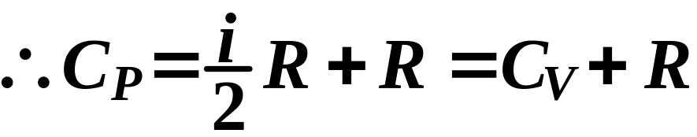
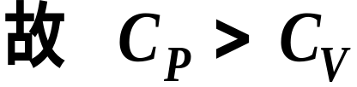
1. 定容摩尔热容：
= dE +PdV
体积不变 dV= 0
dQ = dE
dQ=νC_{V} dT
定容过程吸热：
2. 定压摩尔热容：
定压 P =常量
dQ= dE + PdV
11

Slide 3
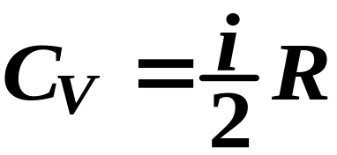
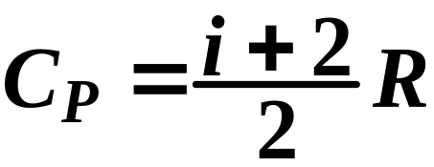

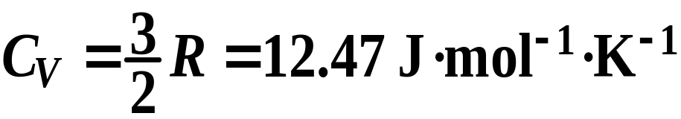
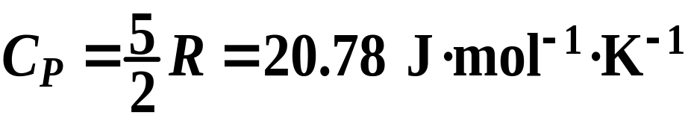
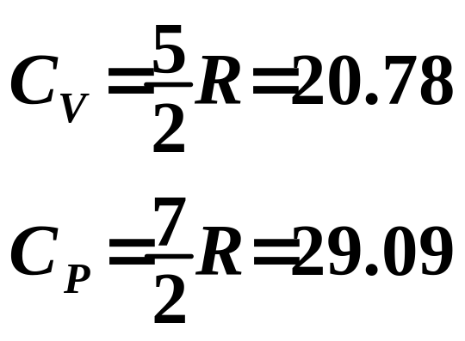
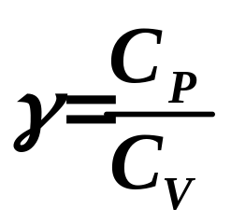
单原子分子
双原子分子
(刚性)
比热[容]比:
12

Slide 4


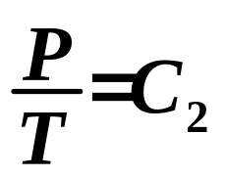


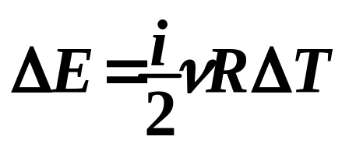
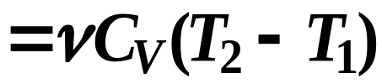

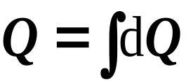
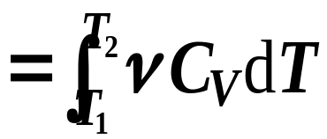

第3节 热力学第一定律对理想气体的应用
Applying the First Law of
Thermodynamics to Ideal Gas
一、等容过程
dA=0
特征 dV=0
（P₂ , V）
过程方程 V=C₁
或
（P₁, V）
过程中吸热
内能增量
Q = ΔE
则
或
对外做功
A = 0
结论:等容过程,系统中吸的热量全部用来增加内能。
13

Slide 5






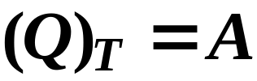
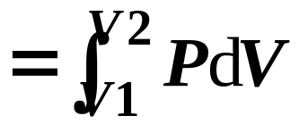
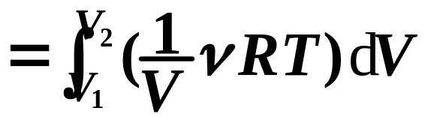
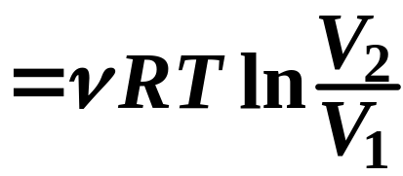
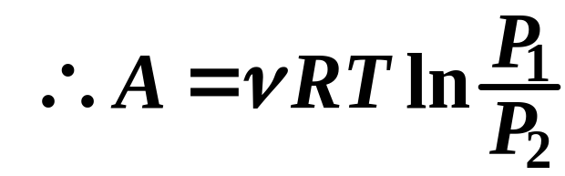
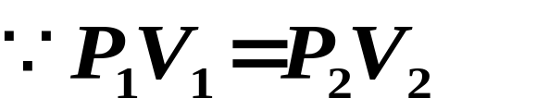
二、等温过程
特征：dT= 0
或 PV=C₂
过程方程: T= C₁
内能增量：
过程中吸热：
结论：系统吸收的热量全部用来对外做功
14

Slide 6
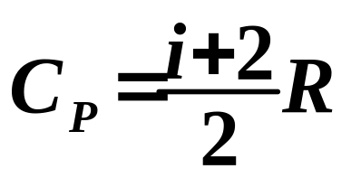


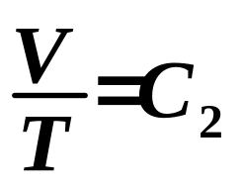


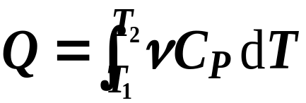
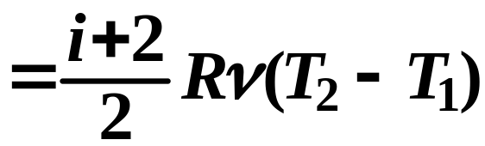
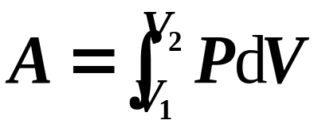
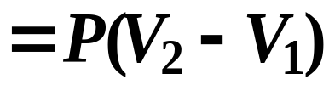
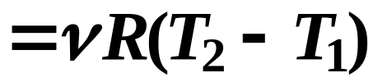
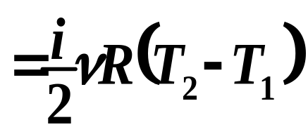
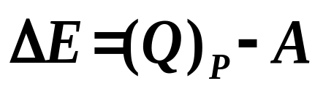
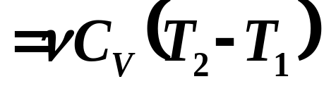
三、等压过程
设ν摩尔理想气体经历等压过程
特征 dP = 0
过程方程 P = C₁
或
过程中吸热：
对外做功：
内能增量：
15

Slide 7
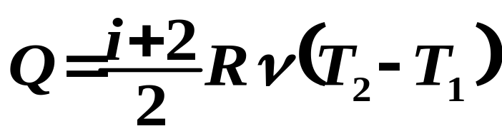
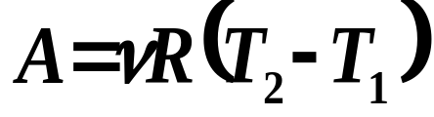
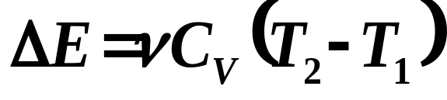
结论：
（1）等压过程中，系统吸的热量一部分用来增
加内能，一部分用来对外做功。
（2）在等容和等压两个等值过程中，均有
ΔE= C_{V}ν (T₂-T₁), ΔE与过程无关。
16

Slide 8


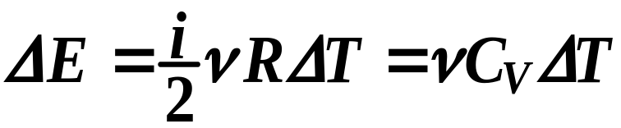

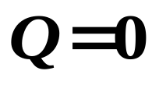
四、绝热过程
——系统与外界无热交换的过程
准静态绝热过程
绝热过程：
非准静态绝热过程
1. 准静态绝热过程
缓慢膨胀
特征 dQ = 0
内能增量
对外做功
吸热
结论: 当气体绝热膨胀对外做功时,气体内能减少。
17

Slide 9
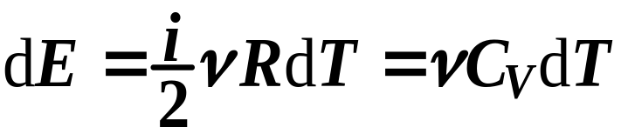



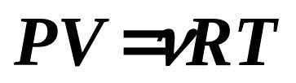

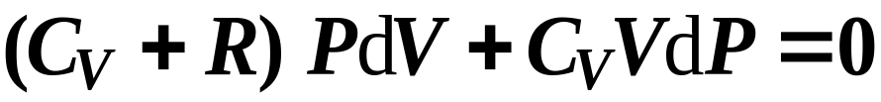
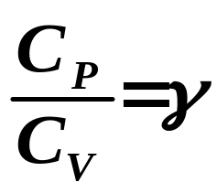
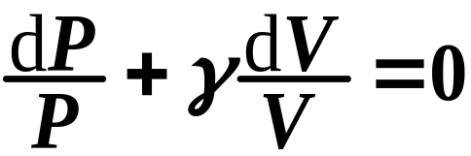


2.理想气体准静态绝热过程的过程方程
在过程中任一时刻理想气体的状态满足：
则有
从(1), (2)中消去dT ，得：
C_{V} +R=C_{P}
即
积分可得
常量
或
18

Slide 10




理想气体准静态绝热过程的过程方程
同理还可得：
过程方程
即
19

Slide 11








3. 等温线与绝热线的比较
考虑从V₁膨胀到V₂的准静态过程:
绝热线
等温过程：温度T不变
绝热过程：Q＝ΔE+A = 0
等温线(T)
所以，温度降低。
体积膨胀到V₂时,
考虑状态方程:
系统经绝热过程到V₂时的温度比经等温过程的小，故P也小. 所以可如图所示划绝热线。
由上图知,从相同的初态a作同样的体积膨胀时，
绝热过程的压强比等温过程的压强减少得多些。
（即：系统作等温膨胀所做的功比绝热膨胀的功要多）
20

Slide 12












4. 非准静态绝热过程
绝热自由膨胀
真空
自由膨胀过程中每个时刻都不是平衡态，
但过程中：
∴ΔE = 0
则 ΔT= 0 T₂=T₁
P₁V₁=P₂V₂
注意：
（1）尽管T₂=T₁, 但此过程不是等温过程。
（2）由于是非准静态过程, 所以绝热过程方程不适用.
21

Slide 13



例1.一定量的理想气体, 分别经历abc，def 过程。
这两过程是吸热还是放热？
解：abc过程
(+)
(+)
ac过程：
0
(+)
0
(+)
abc过程：
∴ 在abc过程
Q >0，系统吸热。
def 过程：
(−)
df 过程：
(+)
0
(−)
(−)
def 过程：
(+)
|ΔE| ＞A
∴ Q < 0 系统放热。
22

Slide 14


五、多方过程
理想气体在等温过程中进行着完全的功、热
之间的转换，这时满足过程方程：
PV = 常量
而在绝热过程中,气体与外界完全没有热交换，过程方程为:
常量
实际上, 在压缩或膨胀时,气体所经历的过程
常常是一个介于等温和绝热之间的过程,过程方程
可写为:
常量
这种过程称为多方过程,
其中的常数n称为多方指数。
23

Slide 15











例2. 一理想气体在某过程中压强与体积满足关系
PV ²=常量. 求此过程中气体的摩尔热容量C_{n}。
解：
对过程方程求微分, 得
化简
再对状态方程求微分, 得
以上两式相减，得
故：
代入第一个式子，得
24

Slide 16
第4节 循环过程 卡诺循环
Cyclic Process and Carnot Cycle
一、循环过程
1. 循环过程
系统的工质,经一系列变化又回到了初始状态
的整个过程,称为循环过程。
Q₁
以蒸汽机为例：
锅炉a
蒸汽机的工质
——水
A₂
A₁
d
b
c
冷凝器
Q₂
25

Slide 17


若每一段过程都是准静态过程，
表现在 P—V 图上就是：
Q₁
b
锅炉a
A₂
A₁
c
d
b
c
A_{净功}=A₁-A₂
d
冷凝器
Q₂
过程按顺时针进行 ——正循环。
注
反之，叫逆循环。
（1）循环过程的特征 : ΔE = 0
（2）通过各种平衡(或准静态)过程组合起来实现
（3）热功计算: 按各不同的分过程进行,总合起来
求得整个循环过程的净热量、净功。
26

Slide 18









2. 热机效率
热机: 利用工质做功把热能转变成机械能的装置
从高温热源T₁吸热Q_{1，}
高温T1
对外做净功A_{净}，
向低温热源T₂放热Q₂，
工质回到初态
低温T2
热机效率：
27

Slide 19







3. 致冷系数
将热机的工作过程反向运转
——致冷机
T1
从低温库T₂吸热Q₂
外界做净功A_{净}
向高温库T₁放热Q₁
T2
工质回到初态
致冷系数：
w 越高越好（吸一定的热量Q₂ 需要的净功越少越好）
28

Slide 20


例3. 空气标准奥托循环
（四冲程内燃机进行的循环过程）
绝热压缩a→b, 气体从
V₁ →V₂。
P
c
b
(2) 等容吸热b→c (点火爆燃)，
( V₂T₂ ) →( V₂T₃ )。
d
(3) 绝热膨胀c→d, 对外作功，
气体从V₂ →V₁ 。
a
V₂
V₁
(4) 等容放热d→a，T₄ → T₁。
求η =？
V
解：
b→c，吸热
d→a，放热
29

Slide 21

















b→c, 吸热
d→a ,放热
P
c
奥托
b
利用a→b, c→d两绝热过程：
d
C′′
a
可得
V₂
V₁
V
压缩比
若r =7 γ =1.4
30

Slide 22
















例4. 1000mol空气, C_{P}=29.2J/(K·mol) , 开始为标准
状态A, P_{A}=1.01×10⁵Pa, T_{A}=273K, V_{A}=22.4m³，
等压膨胀至状态B, 其容积为原来的2倍,然后经
如图所示的等容和等温过程回到原态A, 完成一
次循环。求循环效率。
解：
（1）等压膨胀过程
又
31

Slide 23









（2）等容降温过程
（3）等温压缩过程
32

Slide 24





循环过程净功为:
循环过程在高温热源吸热为:
循环效率：
33

Slide 25












二、卡诺循环
——最理想的循环
1.卡诺热机
由两个等温和两个绝热过程组成的正循环
1→2等温：
Q₁
T₁
系统对外做功
系统从外吸热
2→3绝热：
Q₂
系统对外做功
T₂
3
系统从外吸热
外界做正功
3→4等温：
系统对外放热
34

Slide 26





4→1绝热：
Q₁
T₁
系统对外做功
系统从外吸热
效率：
净
T₂
Q₂
3
35

Slide 27



物理意义：
（1）卡诺热机的效率只与T₁、T₂有关，
与工作物无关。
为提高效率指明了方向!
（2）热机至少要在两个热源中间进行循环,从高温
热源吸热,然后放一部分热量到低温热源去，
因而两个热源的温度差才是热动力的真正源
泉（选工作物质是无关紧要的）。
从单一热源吸取热量的热机是不可能的!
？
第二类永动机
36

Slide 28









2.卡诺致冷机
工作物从低温热源吸热Q₂,
又接受外界所做的功A_{净}< 0，
然后向高温热源放出热量 Q₁,
能量守恒：
净
Q1
3
Q2
例.家用冰箱: 室温 T₁= 300 K, 冰箱内 T₂=273 K。
实际比此要小!
37

Slide 29

Q1
物理意义：
3
Q2
（1）T₂ 越低，使T₁ -T₂ 升高，都导致w下降，
说明要得到更低的T₂，就要花更大的
外力功.
（2）低温热源的热量是不会自动地传向高
温热源的，要以消耗外力功为代价。
38

Slide 30

热机 ：持续地将热量转变为功的机器 .
工作物质（工质）：热机中被利用来吸收热量并对外做功的物质 .

Slide 31

冰箱循环示意图

Slide 32



例5.一卡诺热机, 当高温热源的温度为127℃,低温
热源的温度为27℃时, 其每次循环对外做净功
8000J. 今维持低温热源的温度不变, 提高高温
热源的温度, 使其每次循环对外做净功10000J。
若两个卡诺循环工作在相同的两条绝热线之间，
求: (1)第二个循环热机的效率η';
(2)第二个循环高温热源的温度T'₁。
1→2 ， 3→4等温
解:
2→3， 4→1绝热
对第二个循环：
T′₂＝T₂ ，Q′₂＝Q₂,
3
功 A' = 10000 J.
39

Slide 33







解:
对第一个循环
3
对第二个循环:Q′₁＝A′ ＋Q₂＝10000+24000＝34000J
另：
40

Slide 34






例6.一台冰箱工作时，其冷冻室的温度为-10℃，
室温为15℃。若按理想卡诺制冷循环计算，
则此制冷机每消耗10³J的功, 可以从冷冻室
中吸出多少热量？
解：
制冷系数
又
41

Slide 35
第5节 热力学第二定律
The Second Law of Thermodynamics
一、可逆过程与不可逆过程
1. 可逆过程
若在某过程中系统由 a态变化到b态。如能使
系统由 b 态 回到 a 态，且周围一切也各自恢
复原状，那么 ab 过程称为可逆过程。
无摩擦的准静态过程都是可逆的, 即P－V 图上的过程．
可逆过程是一种理想情况，实际上散热、摩擦等情况总是存在的，并且实际过程也不可能“无限缓慢地进行”.
42

Slide 36
2. 不可逆过程
若在某过程中系统由 a态变化到b态。如果系统恢复不了原态，ab就是不可逆的；若系统恢复了原态却引起了外界的变化，ab也是不可逆的。
比如：
（1）功变热的过程
（2）热量自动从高温物体传到低温物体的过程
（3）气体的自由膨胀过程
43

Slide 37
二、自然过程的方向
1. 功 — 热转换
例：摩擦生热，
摩擦使功变热过程不可逆。
热→功的过程，如：热机
热→功的同时产生了其他效果
—— 将Q₂热量传给T₂
又如：理想气体的等温膨胀 Q = A
但也产生了其他效果
——体积增加
即：唯一效果是一定量热全变成功的过程不可
能发生。
结论：自然界里功热转换过程具有方向性
44

Slide 38
2. 热传导
两物体达热平衡过程：
是热从高温物体 低温物体
自动地
结论：自然界里热传导过程具有方向性
3. 气体的自由膨胀
显然气体的自由膨胀过程也是不可逆的
总之：
一切与热现象有关的实际宏观过程都是
不可逆的。
45

Slide 39


三、热力学第二定律
(两种表述是等价的)
1. 定律的两种表述
（1）克劳修斯表述
热量不能自动地从低温物体传向
高温物体。
（2）开尔文表述
不可能制成一种循环动作的热机，只从
单一热源吸取热量，使之完全变为有用
的功而不产生其它任何变化。
等价说法：
第二类永动机是不可能制成的！
第二类永动机：效率为100%
无数实验证明：效率为100%的循环动作的热机是
不可能制成的。(它并不违反热力学第一定律)
46

Slide 40

克劳修斯表述：
热量不能自动地从低温物体传向高温物体
开尔文表述：
不可能制成一种循环动作的热机，只从单一
热源吸取热量,使之完全变为有用的功而不产生
其它任何变化。
注意：
1º 若不是“循环动作”的热机，只从单一热源吸热，
使之完全变为有用的功而不放热，是可以实现的。
2º 注意“自动地”几个字。热量自动地由低温物体传
到高温物体,不违反热力学第一定律,但违背了热力
学第二定律。
3º 热力学第二定律的深刻含意在于它实际上说明了热
力学过程方向性的普遍规律。
47

Slide 41
2. 热力学第二定律的微观解释
从微观上看，任何热力学过程总包含大
量分子的无序运动状态的变化。热力学第二
定律给出了变化的规律。
（1）热功转换
功
热
机械能
内能
自动地进行
大量分子
有序运动
大量分子
无序运动
结论：热功转换的自动过程总是使大量分子的
运动从有序状态向无序状态转化。
48

Slide 42
（2）热传导
自动地
高温
低温
传递Q
自动地
反之
高温
低温
传递Q
有序
不可能
无序
初态：两系统T不同、ε_{t}不同
两系统可区分
热传导使系统
的无序性增大
末态：两系统T相同、ε_{t}相同
两系统变得不可区分
结论：热传导的自然过程总是沿着使大量分子的
运动向更加无序的方向进行。
49

Slide 43
（3）气体的自由膨胀
热力学第二定律的微观解释：
一切自然过程总是沿着使系统的无序
性增大的方向进行。
注意：该定律是涉及大量分子运动的无序性变
化规律, 是统计规律, 只适用于包含大量
分子的系统。
热力学第一定律说明: 任何过程必须能量守恒。
热力学第二定律则说明:
并非所有的能量守恒过程都能实现。
（热力学第二定律反映了自然界实际过程的方向性）
那么, 热力学第二定律是否有定量的描述？
50

